Slide 1
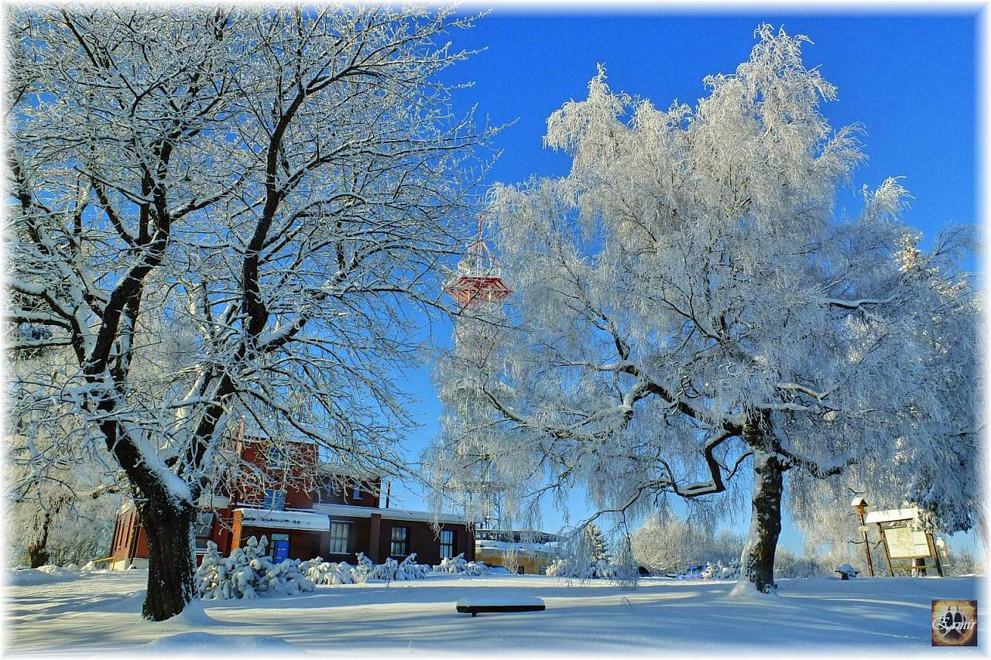
cena: 600,- Kč za sezónu číslo účtu: 107773716/0300 variabilní symbol: 2212xx0yyy
XX:01 Chuchelna 02 Komárov 03 Lhota yyy: číslo popisné
Protahování soukromých vjezdů
O provedené bezhotovostní platbě nás informujte, ať můžeme předat informaci firmě, která protahovaní provádí.
Děkujeme.
E-mail: obec@chuchelna.cz
Telefon: 481 622 702
Mobil: 724 730 042
Seznam udržovaných komunikací
Umístění nádob na inertní posypový materiál
Pravidla zimní údržby pozemních komunikací a chodníků
NAJDETE NA www.chuchelna.cz/obec/zimniudrzba

